Slide 1
Détermination de constantes d’équilibre
Agrégation 2020
Matthis CHAPON

Slide 2







Pile Daniell
∆V = 1,1V
Zn_{(s)}+Cu²⁺_{(aq)} = Zn²⁺_{(aq)} + Cu_{(s)}
COM
$$I$$
e⁻
E°(V)
Cu²⁺_{(aq)}
$$Cu$$
$$0,34$$
$$Cu \left(s\right)$$
$$Zn \left(s\right)$$
Zn²⁺_{(aq)}
$$Zn$$
$$−0,76$$
Cu²⁺_{(aq)}, SO₄²⁻_{(aq)}
Zn²⁺_{(aq)}, SO₄²⁻_{(aq)}
Cu²⁺(aq) +2e⁻ = Cu(s)
Zn(s)=Zn²⁺(aq) + 2e⁻

Slide 3
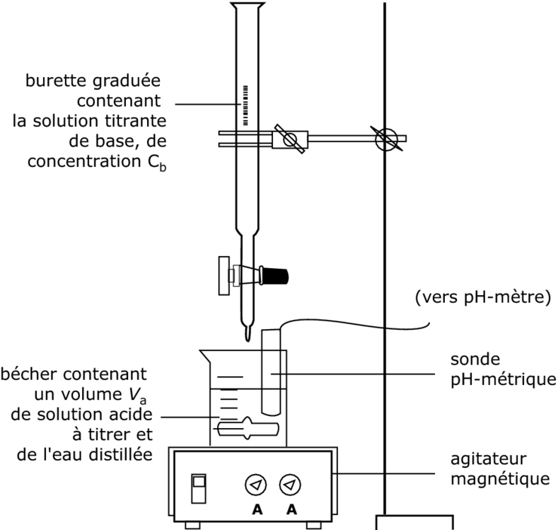

Produit de solubilité de l’acide benzoïque
HO⁻_{(aq)} , C=10⁻¹ mol/L
Véq ?
Prélèvement de $V=20 mL$ de surnageant
Filtre
Solution saturée d’acide benzoïque
PhCOOH(aq)
V=20mL C= ?

Slide 4
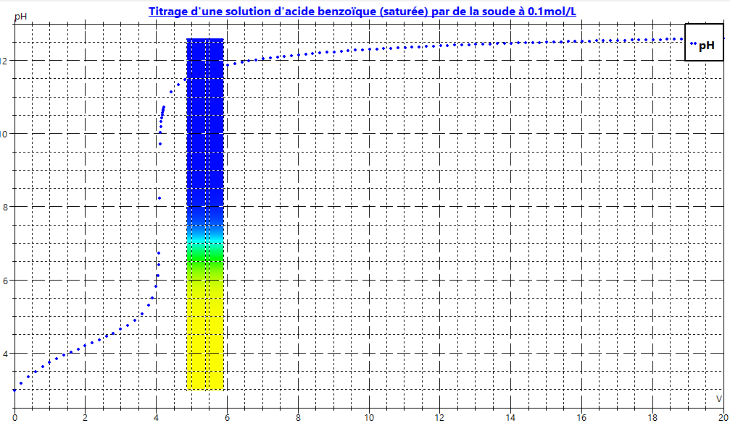
Résultats de la simulation
V_{éq}=4,1 mL

Slide 5
Détermination du pKa
pH=4,2
Véq/2
V_{éq}=4,1 mL

Slide 6
Détermination de la constante d’acidité de l’acide benzoïque par une mesure conductimétrique
PhCOOH_{(aq)} + H2O_{(l)} = PhCOO⁻ _{(aq)} + H3O⁺_{(aq)}
C₀ | Excès
C₀(1-α) | Excès | C₀.α | C₀.α
A l’équilibre
Conductimètre
σ = 28,88 mS/m
Loi de Kohlrausch :
σ_{PhCOOH}=λ°(phCOO⁻)[phCOO⁻] + λ°(H₃O⁺)[H3O⁺]
= C₀.α *[ λ°(phCOO⁻)+ λ°(H3O⁺)]
D’où
Cellule conductimétrique
Solution d’acide benzoïque à 10⁻²mol/L
Barreau aimanté
Agitateur magnétique

Slide 7

Produit de solubilité de l’acide benzoïque
HO⁻_{(aq)} , C=10⁻¹ mol/L
Véq ?
Solution saturée d’acide benzoïque
Prélèvement de $V=20 mL$ de surnageant
PhCOOH(aq)
V=20mL C= ?
Bain thermostaté à $T$

